Slide 1

Análisis de clasificación entre los salmones de Canadá y Alaska.
UNIVERSIDAD NACIONAL DE INGENIERIA
FACULTAD DE INGENIERIA ECONOMICA, ESTADISTICA Y CIENCIAS SOCIALES
INTEGRANTES:
Michael Gutiérrez Pereda
Daniel Hernandez Tapia
LIMA-2018

Slide 2
Objetivo
Problema
Al ser el salmón un recurso valioso tanto para EEUU y Canadá, es un recurso limitado, por lo cual debe administrarse eficientemente.
Identificar mediante el análisis de discriminante a los salmones tanto de Alaska como de Canadá.
Determinar que variables son las más significativas para su clasificación.
Hipótesis
Las variables relacionadas a la clasificación son diámetro de los anillos para el primer año de crecimiento de agua dulce /marina.
El género del salmón no es un factor influyente en la clasificación de origen Canadiense o de Alaska.

Slide 3
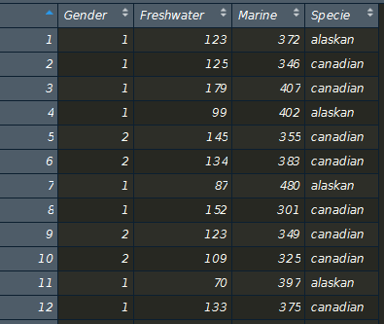
Sobre la base de datos inicial
X1= diámetro de los anillos para el primer año de crecimiento de agua dulce
X2 = diámetro de los anillos para el crecimiento marino de primer año.
(centésimas de pulgada)
Además, las hembras se codifican como 1 y los machos se codifican como 2

Slide 4
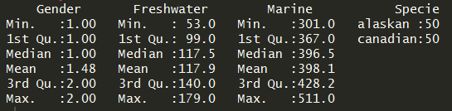
Resumen de las variables
☼ Análisis descriptivo de las variables

Slide 5
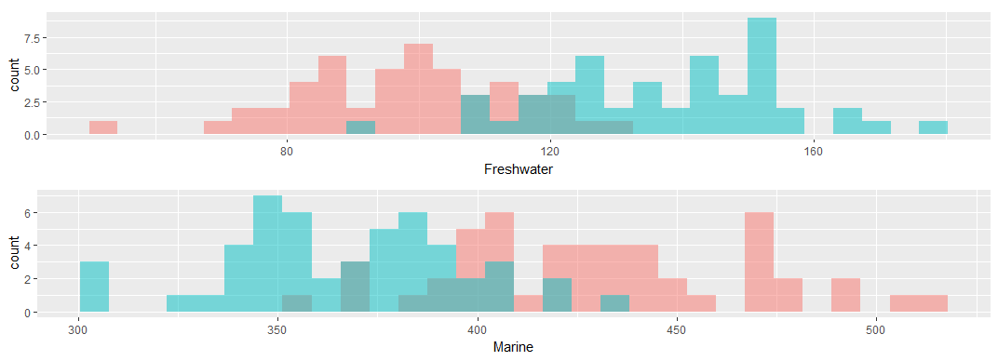
Exploración gráfica de los datos.
☼A nivel individual la longitud del anillo de los salmones de agua dulce (freshwater) es la variable que mas se diferencia entre especies.

Slide 6
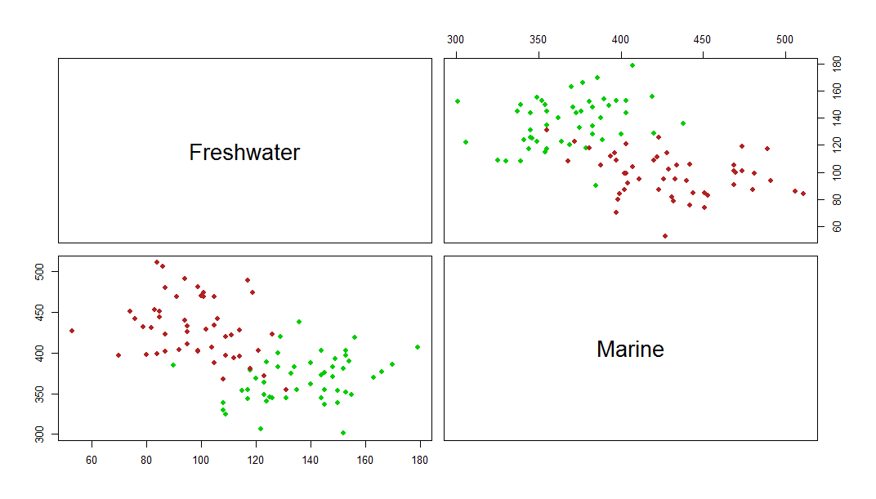
A nivel grupal

Slide 7
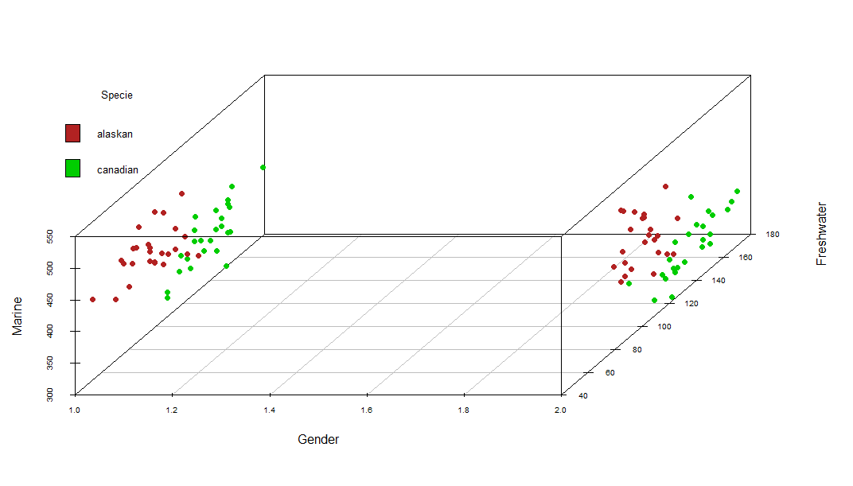
3D Con todas las variables.
☼ La representación de las tres variables de forma simultánea parece indicar que las dos especies NO están bastante separadas en el espacio 3D generado.

Slide 8
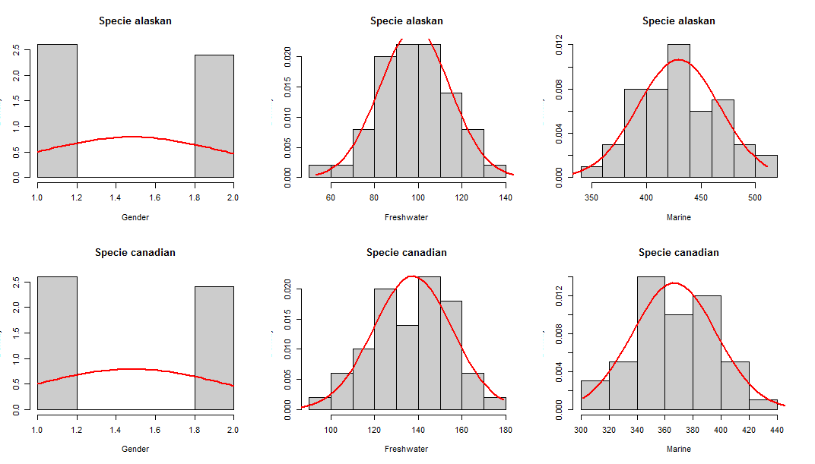
Distribuciones predictores

Slide 9
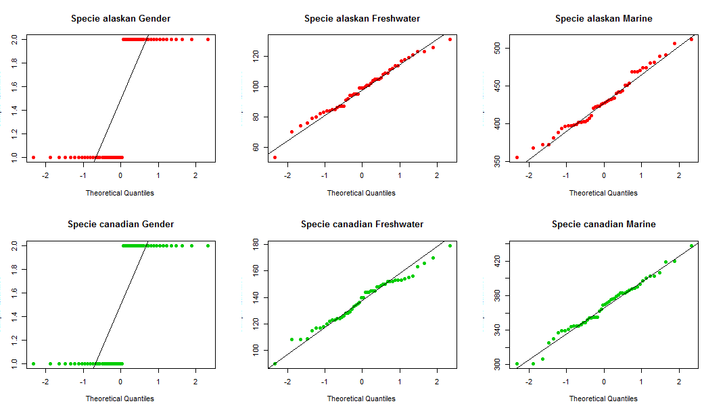
Representación de cuantiles normales

Slide 10
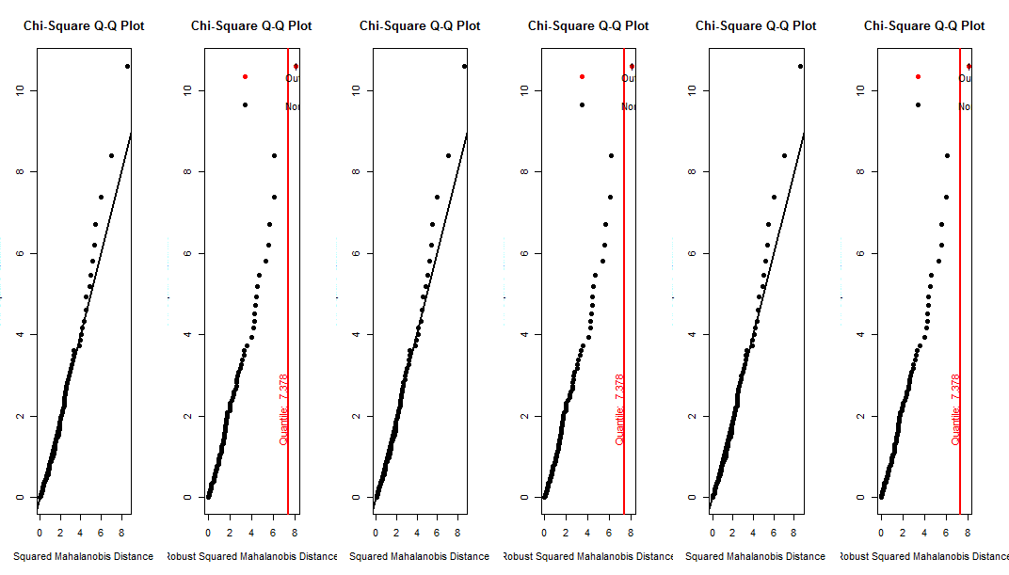
Gráfico Q-Q plot Potenciales outliers

Slide 11
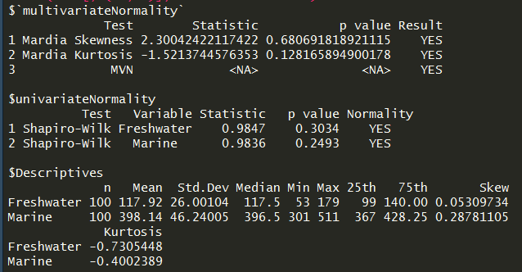
Normalidad Univariada y Multivariada.

Slide 12
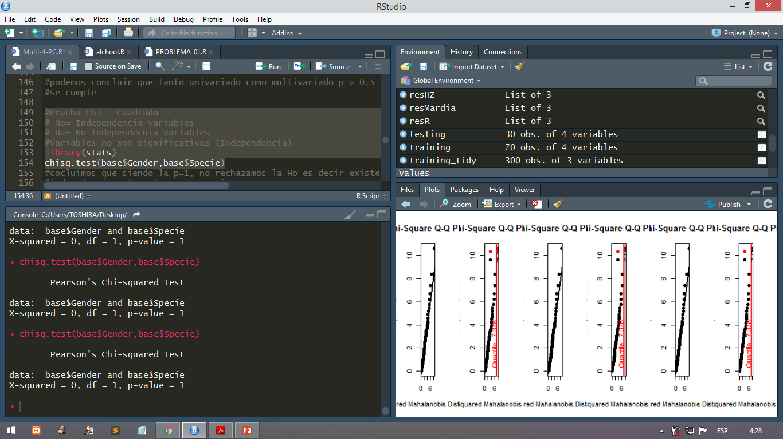
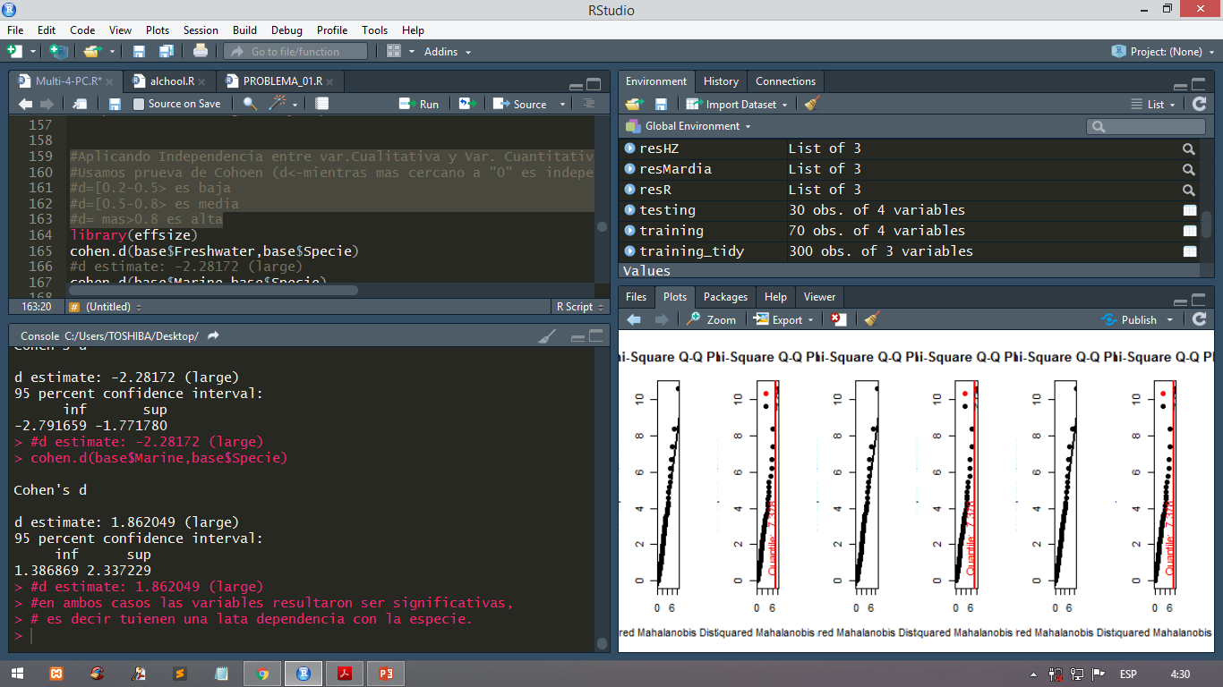
Pruebas de dependencia con Specie.
Prueba Chi – Cuadrado
Ho= Independencia variables
Ha= No Independencia variables
Prueba de Cohoen (d<-mientras mas cercano a "0" es independiente las variables)
d=[0.2-0.5> es baja
d=[0.5-0.8> es media
d= mas>0.8 es alta

Slide 13
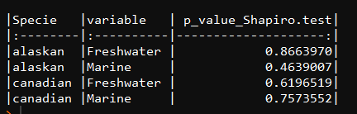
Contraste de normalidad Shapiro-Wilk para cada variable en cada especie
☼ No se observa falta de normalidad

Slide 14
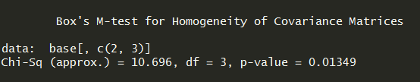
Contraste de Igualdad de varianza. Test de Box M
Ho= Igualdad de Varianza
Ha= Almenos una varianza es diferente.
☼ Como p-value = 0.01349 > 0.01 se acepta la Ho, es decir las varianzas son iguales.

Slide 15
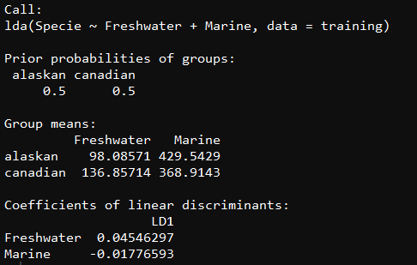
Aplicación del modelo LDA
☼ Modelo de análisis de discriminación lineal

Slide 16
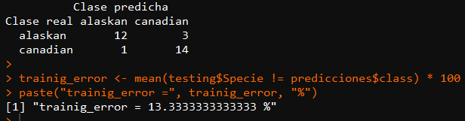
Evaluación de los errores de clasificación
☼ Matriz de confusión y error de clasificación

Slide 17
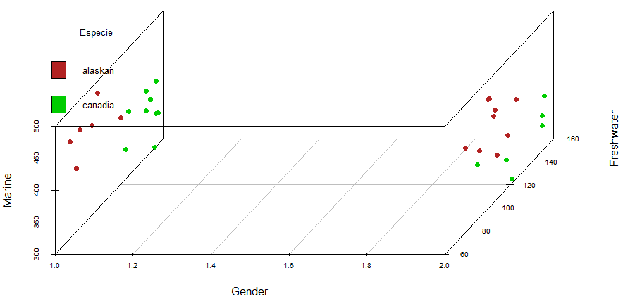
Ponemos a prueba la muestra testing
☼ Se nota una buena separación entre las especies

Slide 18
Conclusiones
A nivel individual la longitud del anillo de los salmones de agua dulce (freshwater) es la variable que mas se diferencia entre especies.
El género del salmón no es un factor influyente en la clasificación de origen Canadiense o de Alaska.
Si se puede determinar con un error del 13% de donde provienen los salmones, es decir, determinar si su origen de nacimiento es de Alaska o Canadá.

Slide 19
Bibliografía
Montgomery et Al.,3ra Edición, COMPAÑÍA EDITORIAL CONTINENTAL, 2008
https://rpubs.com/Joaquin_AR/233932
Sobre el procedimiento de la aplicación del análisis discriminante
https://tgmstat.wordpress.com/2014/01/15/computing-and-visualizing-lda-in-r/
Sobre LDA, Thiago Martins
https://cran.r-project.org/
Sobre paquetes en R:

